Slide 1
分子间作用力 分子晶体
请列举一些分子间存在作用力的事实：

Slide 2
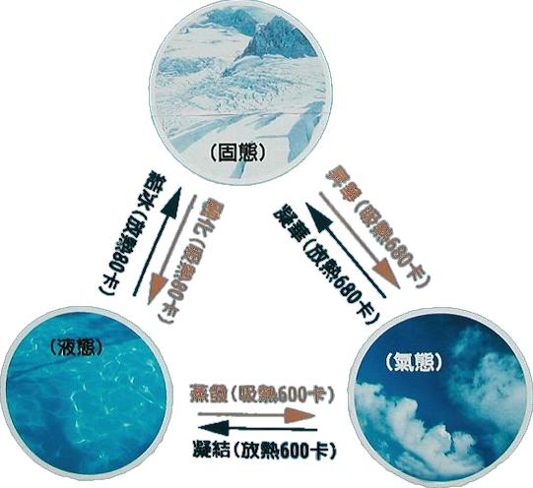
分子间存在作用力的事实：

Slide 3
分子间作用力：
分子间存在一种把分子聚集在一起的作用力
化学键：
金属阳离子和自由电子之间较强的作用
金属键的本质
离子键的本质
阴阳离子之间的静电作用（引力、斥力）
共价键的本质
共用电子对和原子核之间的电性作用
分子间作用力的本质：
静电作用

Slide 4
范德华力
常见的两种
分子间作用力
氢键
范德华(J.D.van der Waals,1837～1923)，荷兰物理学家。他首先研究了分子间作用力，1910年获诺贝尔物理学奖，因确立真空气体状态方程和分子间范德华力而闻名于世。

Slide 5
一、范德华力
1、定义：
是一种普遍存在于固体、液体和气体分子间的作用力。
分子
HCl
HBr
HI
范德华力(kJ/mol)
21.14
23.11
26.00
共价键键能
(kJ/mol)
431.8
366
298.7
范德华力弱的多，一般没有饱和性和方向性.
为什么干冰受热易汽化为CO₂气体，而CO₂受热却难分解？
干冰受热克服范德华力， CO₂受热分解克服共价键范德华力比共价键弱得多。

Slide 6
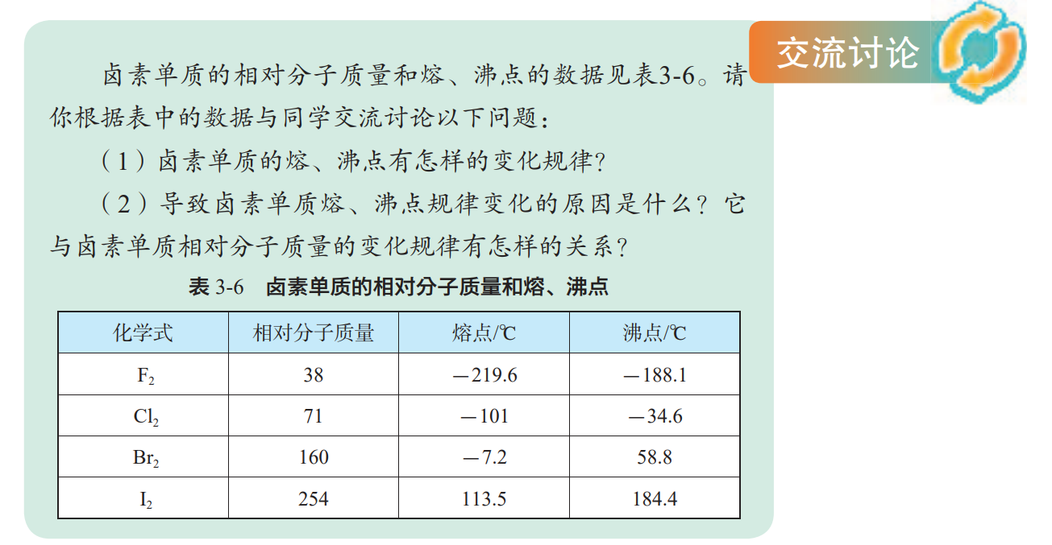
课本P77

Slide 7
卤化氢分子范德华力与相对分子质量的关系
分子
HCl
HBr
HI
Ar
相对分子质量
36.5
81
128
40
范德华力(kJ/mol)
21.14
23.11
26.00
8.50
熔点/℃
-114.8
-98.5
-50.8
沸点/℃
-84.9
-67
-35.4

Slide 8
2、影响范德华力大小的因素
影响因素很多，如分子的大小、分子的空间构型以及分子中电荷分布是否均匀等。
对于组成和结构相似的分子，其范德华力一般随着相对分子质量的增大而增大。

Slide 9
3、范德华力对物质性质的影响
影响由分子组成物质的一些物理性质：
如熔点、沸点、溶解度等。
范德华力越大，物质的熔沸点越高。
溶质分子与溶剂分子间的范德华力越大，则溶质分子的溶解度越大。
例如：273K，101kPa时，氧气在水中的溶解量比氮气大。

Slide 10
请预测下列物质的熔沸点高低
（1）HF、HCl、HBr、HI
（2）H₂O、 H₂S 、H₂Se、 H₂Te

Slide 11
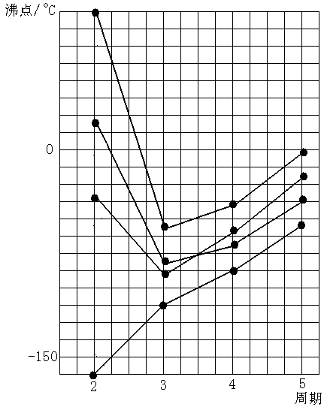
○
H₂O
一些氢化物的沸点
○
HF
H₂Te
SbH₃
○
H₂Se
H₂S
HI
NH₃
AsH₃
SnH₄
HCl
HBr
PH₃
GeH₄
SiH₄
结论：
H₂O 、NH₃ 、HF比同主族氢化物的沸点高
CH₄

Slide 12
二、氢键
1、氢键：
某些氢化物分子间存在的比范德华力稍强的作用力叫氢键，本质还是静电作用。
注意：
氢键是另一种分子间作用力，不属于化学键。

Slide 13
2、氢键的形成过程
δ⁺
δ⁻
H
F
…
…
δ⁻
δ⁺
H
F
δ⁻
F
δ⁺
H
在HF分子中，由于F原子吸引电子的能力很强，H—F键的极性很强，共用电子对强烈地偏向F原子，亦即H原子的电子云被F原子吸引，使H原子几乎成为“裸露”的质子。这个半径很小、带部分正电荷的H核，与另一个HF分子带部分负电荷F原子的孤对电子相互作用。这种静电作用就是氢键。

Slide 14
3、氢键的表示方法:
X、Y为电负性大，而原子半径较小的非金属原子，X、Y可相同也可不同，如F、O、N等。
X—H ··· Y
F—H … F
O—H … O
N—H … N
氢键键能 (kJ/mol)
28.1
18.8
5.4
共价键键能(kJ/mol)
568
462.8
390.8
氢键——
比范德华力要强而比化学键弱的分子间作用力

Slide 15
4、氢键的形成条件：
与电负性很大的原子X形成强极性键的H原子
原子X:原子半径小、电负性大，含孤对电子的原子（如F、O、N）

Slide 16
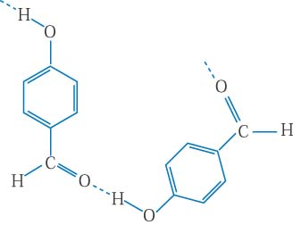

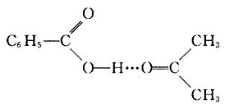
5、氢键的特征：氢键具有饱和性和方向性
6、氢键的类型：
（1）分子间氢键
（2）分子内氢键
氢键也可以存在于分子内部的原子团之间。

Slide 17
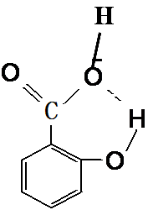
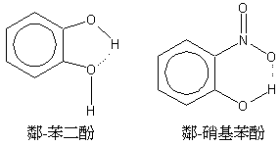
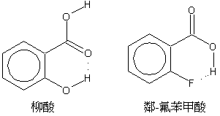
分子内氢键

Slide 18
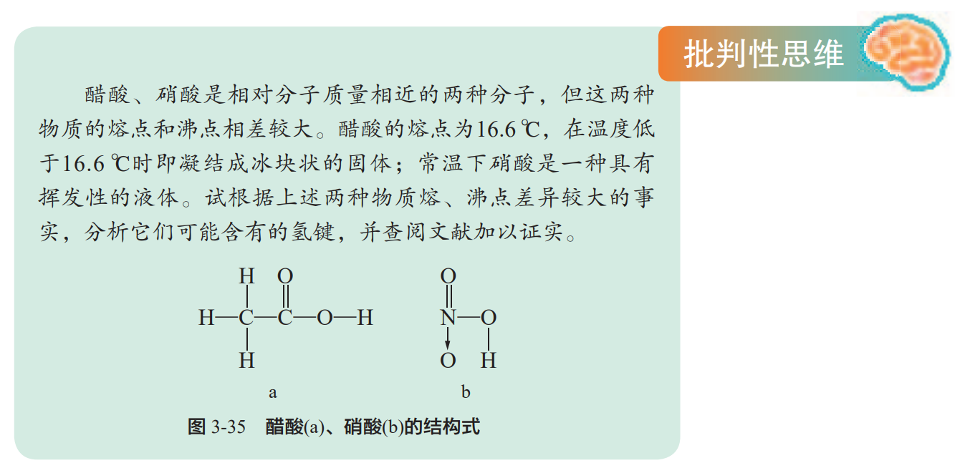
课本P81

Slide 19
7、氢键对物质性质的影响：
（1）对物质熔沸点的影响：
分子间形成氢键会导致物质的熔沸点升高；
分子内形成氢键则会导致物质的熔沸点降低 。
（2）对溶解度的影响：
溶质分子与溶剂分子之间形成氢键使溶解度增大。

Slide 20
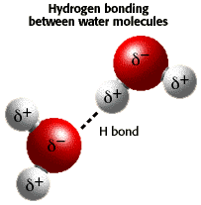
8、水中的氢键对水的性质的影响：
（1）水分子间形成氢键，增大了水分子间的作用，使水的熔沸点比同主族元素中H₂S高

Slide 21
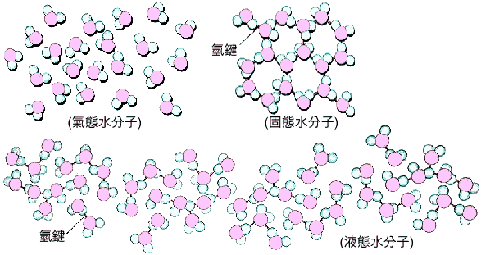
水分子三态与氢键的关系

Slide 22
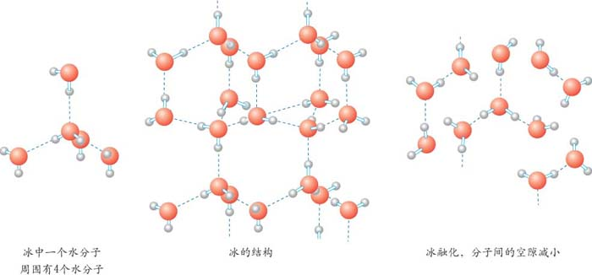
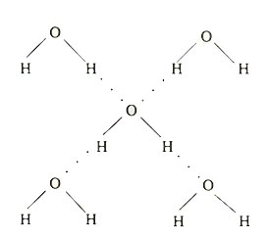
（2）水结冰时，体积膨胀，密度减小

Slide 23
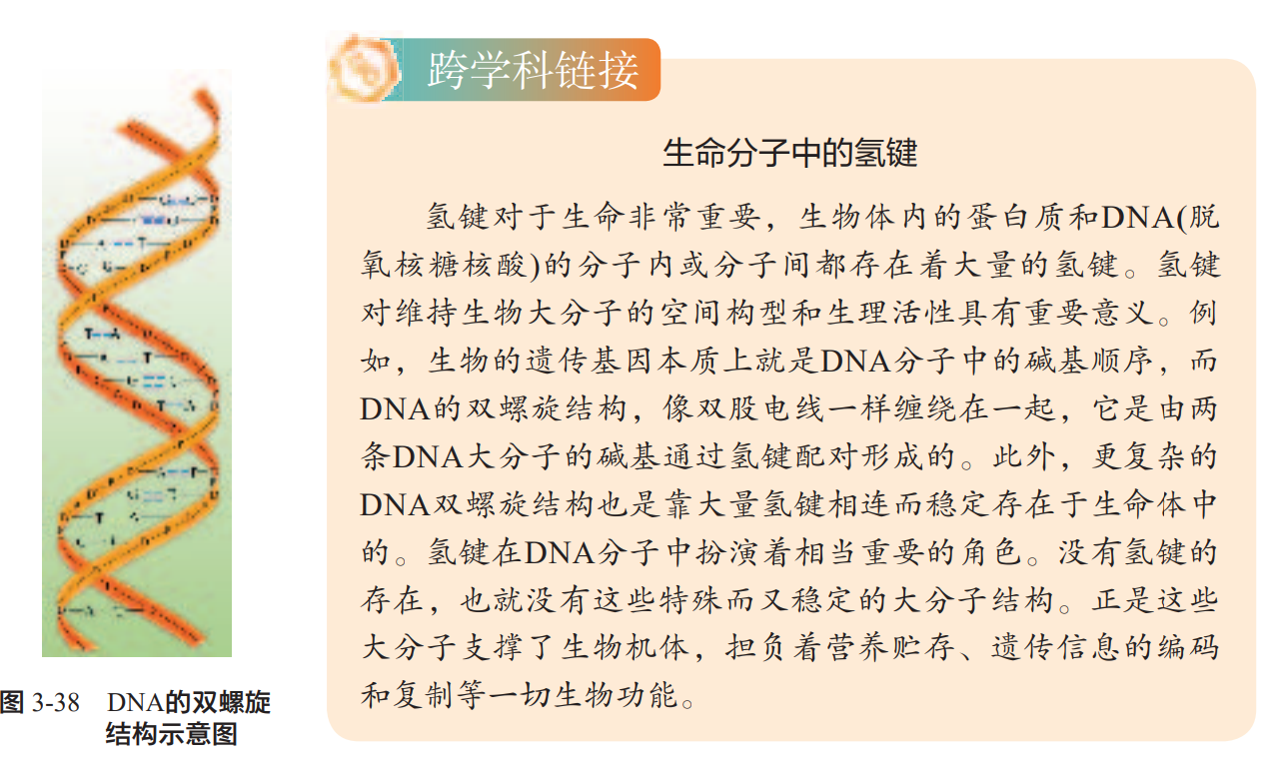
课本P82

Slide 24

9、氢键强弱的比较
F—H … F
O—H … O
N—H … N
氢键键能 (kJ/mol)
28.1
18.8
5.4
F—H…F
>
O—H … O
>
N—H … N

Slide 25
分子晶体
一、分子间以分子间作用力构成的固态物质叫分子晶体。
由于分子晶体的构成微粒是分子，所以分子晶体的化学式几乎都是分子式。

Slide 26
二、典型的分子晶体
(1) 所有非金属氢化物的固态：
H₂O、H₂S、NH₃、CH₄、HX等
(2) 大多数非金属单质的固态:
X₂、N₂、 O₂、 H₂、 S₈、 P₄、C₆₀等
(3) 大多数非金属氧化物的固态:
CO₂、 SO₂、N₂O₄、P₄O₆、P₄O₁₀等
(4) 几乎所有的酸的固态：
H₂SO₄ 、HNO₃ 、H₃PO₄等
(5) 大多数有机物的固态：乙醇，冰醋酸，蔗糖等

Slide 27
三、分子晶体的物理特性
由于分子间作用力很弱，所以分子晶体一般具有：
① 较低的熔点和沸点；
② 较小的硬度；
③ 固体及熔融状态不导电。有的溶于水能导电。

Slide 28

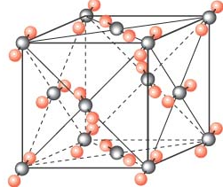
干冰的晶体结构
（1）二氧化碳分子的位置：
（2）每个晶胞含二氧化碳分子的个数：
（3）与每个二氧化碳分子等距离且最近的二氧化碳分子有几个？
4个
12个

Slide 29
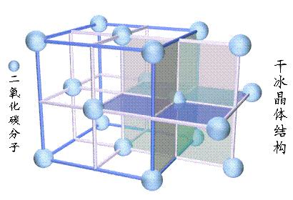
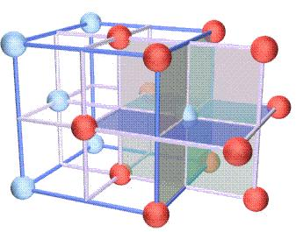
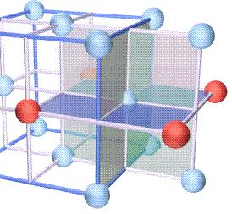
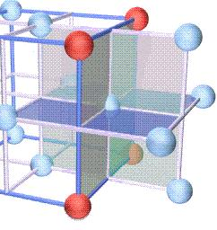
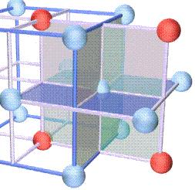
由此可见，与CO₂分子距离最近的CO₂分子共有12个 。

Slide 30
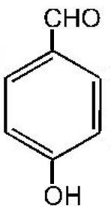
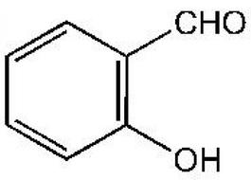
四、分子晶体熔、沸点高低的比较规律
相对分子质量越大，熔沸点越高。
（1）组成和结构相似的物质，
___________________________________
烷烃、烯烃、炔烃、饱和一元醇、醛、羧酸等同系物的沸点均随着碳原子数的增加而升高。
一定注意：分子间有氢键的物质（HF、H₂O、NH₃等）熔、沸点升高且不遵循上述规律。形成分子内氢键的物质，其熔、沸点低于形成分子间氢键的物质。
熔、沸点： <

Slide 31
（2）在烷烃的同分异构体中，一般来说，支链数越多，______________。
如沸点：正戊烷 > 异戊烷 > 新戊烷
熔沸点越低
（3）组成和结构不相似的物质，分子极性越大，熔沸点越高。
如：CO>N₂

Slide 32


CO₂和SiO₂的一些物理性质如下表所示。请你从两种晶体的构成微粒及微粒间作用力的角度，分析导致干冰和二氧化硅晶体性质差异的原因。

Slide 33
整理与归纳
晶体类型的判断：
一看物质的类别，
二看晶体的性质，
三看构成晶体微粒的种类，
四是看微粒之间的作用力

Slide 34

知识梳理
四类晶体的比较
类型 比较 | 分子晶体 | 共价晶体 | 金属晶体 | 离子晶体
构成粒子 | ____ | ____ | ________________ ____ | __________
粒子间的相 互作用力 | ____________ | ______ | ______ | ______
硬度 | ____ | ____ | 有的 ，有的____ | ____
金属阳离子、自由
分子
原子
阴、阳离子
电子
分子间作用力
共价键
金属键
离子键
较小
很大
很大
很小
较大

Slide 35
 | 分子晶体 | 共价晶体 | 金属晶体 | 离子晶体
熔、沸点 | ____ | ____ | 有的 ，有的 ____ | ____
溶解性 | 相似相溶 | 难溶于任何溶剂 | 常见溶剂难溶 | 大多数易溶于 水等极性溶剂
导电、 导热性
很高
较低
很高
较高
很低
一般不导电，溶于水后有的导电
一般不具有导电性，个别为半导体；熔融也不导电
本身及熔融时电和热的良导体
晶体不导电，水溶液或熔融态导电

Slide 36
 | 分子晶体 | 共价晶体 | 金属晶体 | 离子晶体
物质类别及举例
所有非金属氢化物(如水、硫化氢)、部分非金属单质(如卤素X₂)、部分非金属氧化物(如CO₂、SO₂)、几乎所有的酸、绝大多数有机物(有机盐除外)
部分非金属单质(如金刚石、硅、晶体硼)，部分非金属化合物(如SiC、SiO₂)
金属单质与合金(如Na、Al、Fe、青铜)
金属氧化物(如K₂O、Na₂O)、强碱(如KOH、NaOH)、绝大部分盐(如NaCl)

Slide 37
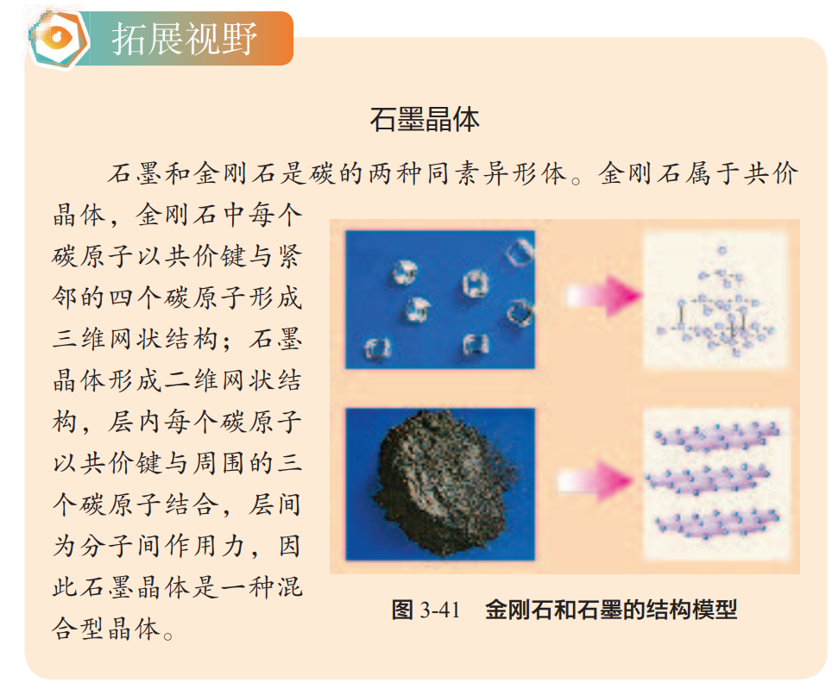
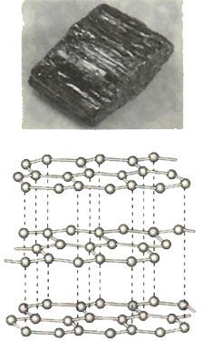
混合晶体 课本P84

Slide 38
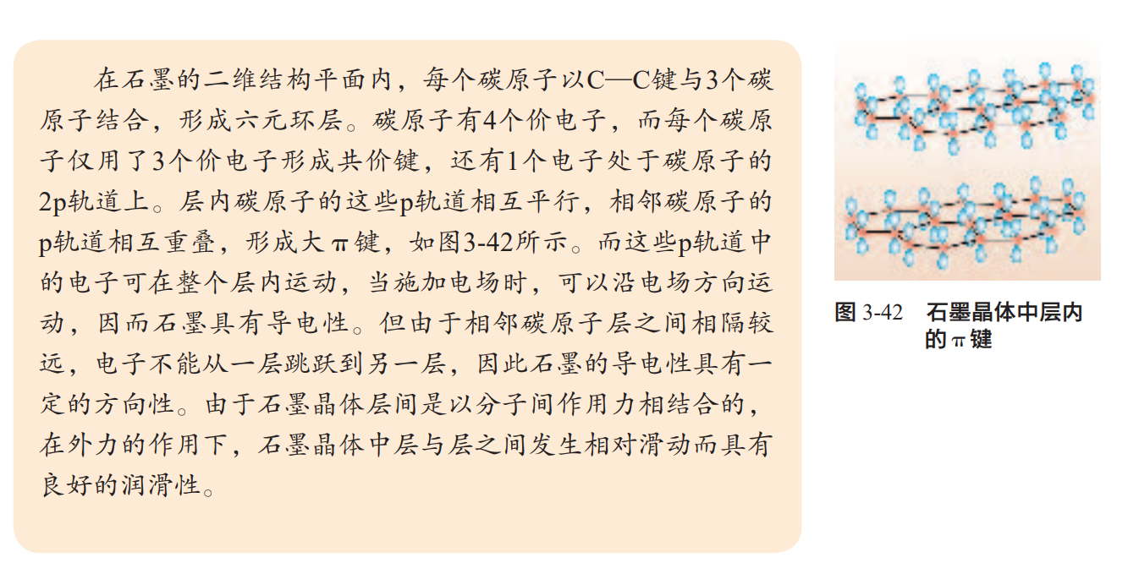

Slide 39
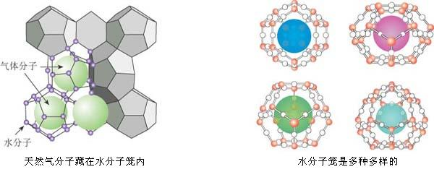
笼状化合物
甲烷水合物是由甲烷和水组成的固态化合物（晶体），
又叫可燃冰。若晶体中每8个笼（由46个水分子构成的）
只有6个容纳了CH₄分子，另外2个笼被游离的水分子填
充，则甲烷水合物的平均组成可表示为 ?

Slide 40
石墨晶体的结构特点和性质：
（1）石墨晶体的结构特点
共价键
分层的平面网状结构，层内C原子以 与周
围的 个C原子结合，层间为 ；
3
分子间作用力
6
层内最小环有 个C原子组成；
每个C原子被 个最小环所共用；
每个最小环含有 个C原子， 个碳碳键；
C原子与碳碳键个数比为 。
3
2
3
2︰3
（2）石墨晶体的导电性和润滑性

Slide 41
现有几组物质的熔点(℃)数据：
A组 | B组 | C组 | D组
金刚石：3 550 ℃ | Li：181 ℃ | HF：－83 ℃ | NaCl：801 ℃
硅晶体：1 410 ℃ | Na：98 ℃ | HCl：－115 ℃ | KCl：776 ℃
硼晶体：2 300 ℃ | K：64 ℃ | HBr：－89 ℃ | RbCl：718 ℃
二氧化硅：1 723 ℃ | Rb：39 ℃ | HI：－51 ℃ | CsCl：645 ℃

Slide 42
分类比较晶体的熔、沸点
(1)不同类型晶体的熔、沸点高低的一般规律
共价晶体>离子晶体>分子晶体。
金属晶体的熔、沸点差别很大，如钨、铂等熔、沸点很高，如汞、镓、铯等熔、沸点很低，金属晶体一般不参与比较。
(2)共价晶体
由共价键形成的原子晶体中，原子半径小的键长短，键能大，晶体的熔、沸点高。
如熔点：金刚石>石英>碳化硅>硅。

Slide 43
(3)离子晶体
一般地说，阴、阳离子所带电荷数越多，离子半径越小，则离子键(晶格能)越强，其离子晶体的熔、沸点就越高。
如熔点：MgO>MgCl₂>NaCl>CsCl。
(4)分子晶体
①分子间作用力越大，物质的熔、沸点越高；
具有氢键的分子晶体，熔、沸点反常的高。
如H₂O>H₂Te>H₂Se>H₂S。
②组成和结构相似的分子晶体，相对分子质量越大，熔、沸点越高。
如SnH₄>GeH₄>SiH₄>CH₄，F₂＜Cl₂＜Br₂＜I₂。

Slide 44
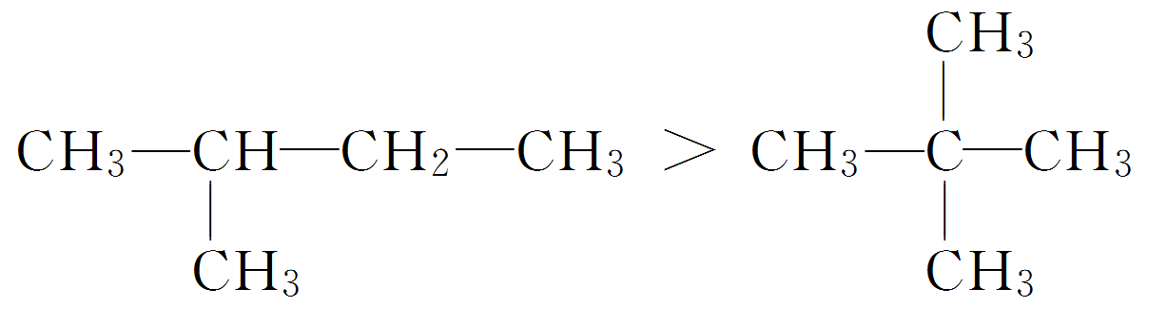

③组成和结构不相似的物质(相对分子质量接近)，分子的极性越大，其熔、沸点越高。
如CO>N₂，CH₃OH>CH₃CH₃。
④同分异构体，支链越多，熔、沸点越低。
如：CH₃CH₂CH₂CH₂CH₃>

